Slide 1

行政法与行政诉讼法学
彭 涛
西安交通大学法学院
教授

Slide 2
第三章
行政组织法

Slide 3
第一节 概述
第二节 行政组织法律制度
第三节 行政主体

Slide 4
本章导语
本章教学目的：通过本章学习，使学生对行政组织法有基本的了解和认识。
本章教学要求：主要地介绍行政组织法的界定与分类，重点阐释行政组织法律制度、行政主体资格。

Slide 5
本章导语
本章教学重点：行政组织法的界定、分类、地位与功能、行政职能设置、行政主体的类型。
本章教学难点：行政主体的资格和认定、行政授权与行政委托。

Slide 6
第一节 概述

Slide 7
一、公共行政组织与行政机关
（一）公共行政组织
公共行政组织是指承担公共行政事务、行使行政权力或履行公共职能的组织。对公共行政组织，可以从以下几个方面把握：
第一，公共行政组织是一个集合的概念，由行政机关和其他社会组织构成。
第二，公共行政组织是承担公共行政事务、行使行政权力或履行行政职能的组织。

Slide 8
第三，公共行政组织的形态多样，包括由各级人民政府及职能部门构成的国家行政组织，也包括承担部分公共事务的社会行政组织，如农村自治组织、行业组织和履行公共职能的公益事业单位等。

Slide 9
按照不同标准，对公共行政组织可进行不同分类。
第一，根据其组织属性的不同，可将公共行政组织分为国家行政组织和社会行政组织。
第二，根据其管理权限的不同，公共行政组织可分为管理型的行政组织和服务型或自治型的行政组织。
在国家的组织体系中，公共行政组织具有重要地位，不仅数量庞大、组织形态多样，而且承担的行政职能宽泛，其触角延伸到经济和社会的各个角落。

Slide 10
（二）行政机关
第一，行政机关是一个集合概念，指两人以上的组织体，不是指某一职位。
第二，行政机关存在的目的是承担行政事务、实现行政目标。
第三，行政机关依照宪法和行政组织法设置，使用行政编制。
第四，行政机关可以依法独立对外管理，但其法律后果最终归于国家。

Slide 11
根据管辖事务和行政权限的宽窄，可将行政机关分为综合类行政机关和专业类行政机关。
根据管辖范围的不同，可将行政机关分为中央行政机关和地方行政机关。
根据作用功能的不同，可将行政机关分为决策类行政机关、执行类行政机关和监督类行政机关。
根据存续时间的长短，可将行政机关分为常设行政机关和非常设行政机关。

Slide 12
本节实务研究
* 行政组织法治化是行政组织对外获得合法性的基础，是协调复杂庞大行政组织系统途径，是行政组织调整和重组正当性的保障。

Slide 13
第二节 行政组织法律制度

Slide 14
一、行政职能设置
一般来说，政府的行政职能主要有五部分。
（一）国家安全职能
（二）经济职能 （合肥政府、产业政策、华为）

Slide 15
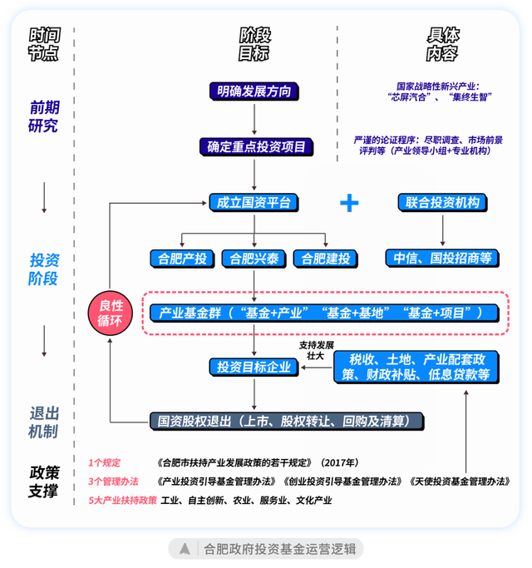

Slide 16
（三）社会职能
（四）文化职能
（五）生态环境保护职能

Slide 17
二、政府间的关系
（一）政府间纵向关系
中央政府与地方政府的关系主要体现在以下六个方面：
第一，中央与地方的事权、财权、规划权、组织权和立法权的配置。
第二，地方政府的诉求表达机制。
第三，中央政府对地方政府的领导制度。
第四，中央政府对地方政府的控制制度。
第五，中央政府与地方政府的合作机制。
第六，中央政府与地方政府的纠纷解决机制。

Slide 18
除了中央政府与地方政府的关系，还存在着地方政府各层级的关系，但目前地方组织法没有详细的规定。在地方各级政府的设置和关系上，相关的制度体制也需要进一步完善。
至于中央政府与民族自治地区的关系，通常在宪法或民族自治法中规定，当然也需要在行政组织法的角度上予以关注。

Slide 19
（二）政府间横向关系
在法律上，我国政府间的横向关系并不清晰，但在管理实践中，政府横向间的往来很多，发生着各种关系。比较典型的有三种：
一是合作关系。改革开放后，为满足经济发展的需求，横向政府间开展了很多的区域合作。

Slide 20
二是竞争关系。为更好地吸引投资，给予辖区内居民更好的发展机会，改善民生，地方各级人民政府都要向上级政府争取更好的政策、项目、资金和改革权。在资源有限的情况下，地方政府的竞争关系因实际需求而产生，尽管这种竞争关系在法律上并不明确，也缺乏竞争程序的规定，但现实中的博弈却十分激烈。
三是帮扶关系。比较发达的地方对相对不发达地区在人、财、物方面给予的帮助。这种帮助有的是按照中央的安排和决定进行的，也有的是自愿对落后地区进行帮扶。

Slide 21
三、社会行政组织制度
（一）基层自治制度
按照《村民委员会组织法》和《居民委员会组织法》的规定，基层自治组织承担两方面的公共事务：一方面是受政府委托或协助政府完成的事务，如公共卫生、人民调解、治安保卫等；另一方面是基层自治事务，如开展服务性、公益性、互助性的活动，维护村民合法权益等。
至于基层自治组织在行政法上是否具有行政主体地位，则取决于法律法规的授权。从国家治理的角度考虑，基层自治组织作为一类社会行政组织，应确认其行政主体地位。

Slide 22
（二）公益事业单位的自治管理
公益事业单位是指国家为举办公共事业而建立的、使用事业编制的单位。
实践中，公益事业单位承担两方面的职能：一方面是根据法律法规授权或受政府委托履行教育和医疗等公共服务和其他公共职能，另一方面又具有一定程度的自治管理职能。

Slide 23
（三）社会自治制度
目前，我国虽然制定了《社会团体登记管理条例》《民办非企业单位登记管理暂行条例》《基金会管理条例》等行政法规，但社会自治的许多重要问题尚未在法律上解决，这些社会组织在行政法上的地位、治理结构、管理范围以及纠纷解决适用何种诉讼程序都不十分清晰，加强社会组织立法已经变得十分紧迫。

Slide 24
社会组织的法律地位非常复杂。社团组织带有很大程度的准政府性，其中一部分社会团体直接靠政府财政支持，其人员来自于政府的任命，也有一些社会团体自治属性较强，与政府相对分离。至于民办非企业单位，也就是民办事业单位，是我国的独创，广泛分布在教育、卫生、文化等各类社会事业领域。虽然这些组织很重要，但其法律地位并不十分清晰，这些组织在哪些方面应受行政法调整，法律规定尚不到位。

Slide 25
四、行政编制制度
（一）编制、行政编制和事业编制
编制的公共服务普通化的意义、社会主义国家与资本主义国家的区别
编制有广义和狭义之分。广义的编制是指一个组织的职能、规格，该组织内部机构设置、各类机构的配置，人员定额和各类人员的比例结构等。
我国编制主要分为行政编制、事业编制、社会团体编制（社团编制）、企业编制和军队编制。从行政组织法的角度看，最重要的是行政编制和事业编制。

Slide 26
行政编制是指国家系统中从事公共事务的行政机关和其他组织的设置、规格、职能、内部机构、人员规模和结构比例等的总和。狭义的行政编制仅指使用行政经费，从事公共事务的人员的总和。
在我国，行政编制总数由中央机构编制管理部门控制。中央各部门、各地区的行政编制总数由中央机构编制管理部门核定，各部门、各地区可在总数内分配和调剂使用，但不得突破。

Slide 27
事业编制是指政府为发展社会事业、提供公共服务、增进社会福利，通过国家财力建立的各种事业机构的设置、结构和人员规模的总和。狭义的事业编制是指使用事业经费、履行公共职能的人员的总和。事业编制主要在教育、科研、文化、卫生、公用设施管理等领域使用。在我国，事业编制非常复杂。从性质上看，事业编制单位可分为四类：参公事业单位、全额拨款事业单位、差额拨款事业单位和自收自支事业单位。

Slide 28
（三）受委托的行政机关
委托许可制度由下列几个要素构成：
1.委托方是依法被设定拥有行政许可权的行政机关，受委托方也是行政机关。2.委托方的委托行为必须在法定职权范围内进行。3.委托许可须以有法律、法规、规章的规定为前提。4.受委托许可的机关在委托范围内，以委托行政机关名义实施。5.委托方行政机关应当将委托信息公开并监督受委托机关的许可行为。行政许可，行为效果归属于委托方行政机关。6.受委托机关不得再行将许可委托给其他组织或者个人。

Slide 29
（二）行政编制法的界定和作用
行政编制法是指有关行政编制及其管理行为的法律规范之总称，是行政组织法的重要组成部分。这一概念可从以下几个方面把握：
第一，行政编制法是规范行政编制的法。
第二，行政编制法是对行政编制管理事务的规范，涉及行政编制管理的主体、权限、标准和程序等内容。
第三，行政编制法主要是对政府系统内部事务的规范，不直接涉及相对人的权利义务。正是这一特殊性导致了社会对其关注的缺失。

Slide 30
我国正处在剧烈的社会变革时期，政府系统需要回应社会发展的需求，实现现代化转型。而政府系统职能、机构以及编制人员的合理建构和发展，在很大程度上依赖于行政编制管理的科学开展，也依赖于行政编制法律的支持和保障。行政编制法在控制政府整体规模、促进行政体制理性和确保行政管理的高效等方面起着非常重要的作用。

Slide 31
（三）行政编制立法的主要内容
行政编制立法应该包含如下几个方面的内容：
第一，行政编制管理的基本原则和主要精神。
第二，行政编制管理主体。
第三，行政编制管理事项。
第四，行政编制管理的标准。
第五，行政编制管理的程序。
第六，法律责任。

Slide 32
第三节 行政主体

Slide 33
一、行政主体的界定
在我国，行政主体是指依法享有行政职权，独立对外进行管理的组织。这一概念可以从以下几个方面把握：
第一，一般来说行政主体是组织，而不是个人。（海上交通安全法的特殊规定）
第二，行政主体是依法享有行政职能的组织。
第三，行政主体有权代表国家和社会组织独立行使职权。
第四，行政主体能够独立参加行政诉讼。

Slide 34
二、行政主体的类型
第一，根据行政职权的来源不同，可将行政主体分为职权行政主体和授权行政主体。
第二，根据管辖范围的不同，可将行政主体分为中央行政主体和地方行政主体。
第三，根据行政主体组织结构的差异和行使职权的对象不同，可将行政主体分为地域行政主体和公务行政主体。

Slide 35
三、行政主体资格的认定
行政主体资格是指作为行政主体应当具备的条件。作为行政主体，究竟应当具备哪些资格要件，法律没有明文规定。通说认为，行政主体的资格要件包括组织要件和法律要件两类。
行政主体的组织要件是作为行政主体的组织自身应具备的条件。由于行政机关和法律法规授权组织的设立依据和目的不同，因而其组织要件也不同。
行政主体的法律要件是作为行政主体在法律上所具备的资格条件。行政主体的法律要件有三项，即依法享有行政职权、以自己的名义实施行政行为和独立承担法律后果。

Slide 36
四、行政授权与行政委托
（一）行政授权
行政授权，是指行政机关以外的组织经法律法规授权，以自己的名义对外管理，并承担法律后果的制度。
第一，行政授权是行政机关以外的组织承担行政职能的一种法律制度。
第二，行政授权是指经过法律、行政法规和地方性法规把行政权力授予行政机关以外的组织实施。
第三，经行政授权的组织是以自己的名义对外管理，并独立承担其法律责任。

Slide 37
（二）行政委托
行政委托是指行政机关根据管理的需要，依法委托其他组织或个人实施行政行为，其后果归属于委托的行政机关。
第一，行政委托是行政机关之外的组织参与实施具体行政任务的法律制度。
第二，行政委托是源于行政机关的委托，不是立法直接授权。
第三，行政委托中受委托组织是以委托行政机关的名义对外行使权力，履行行政职责，其法律后果由委托的行政机关承担。

Slide 38
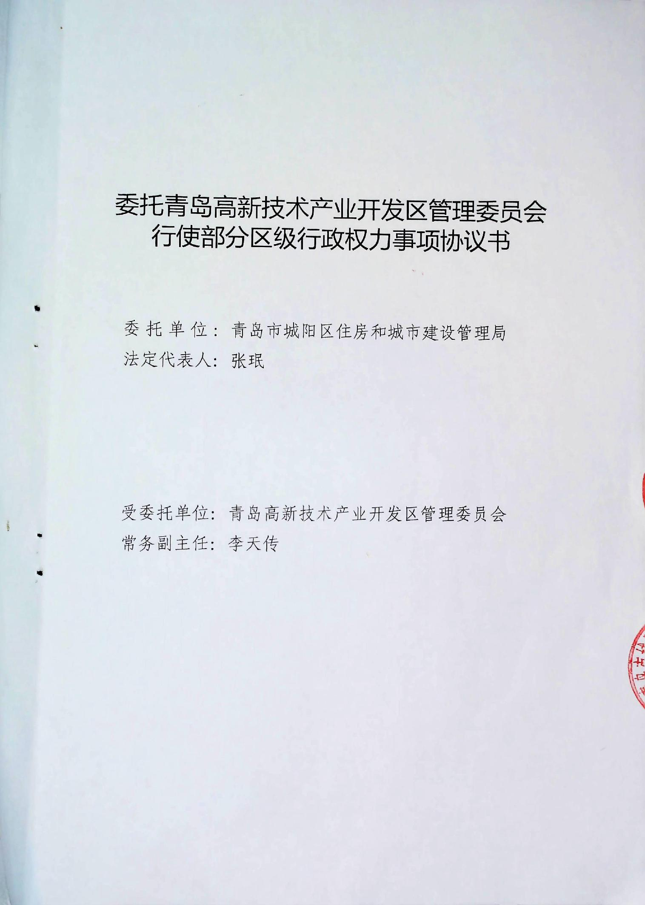
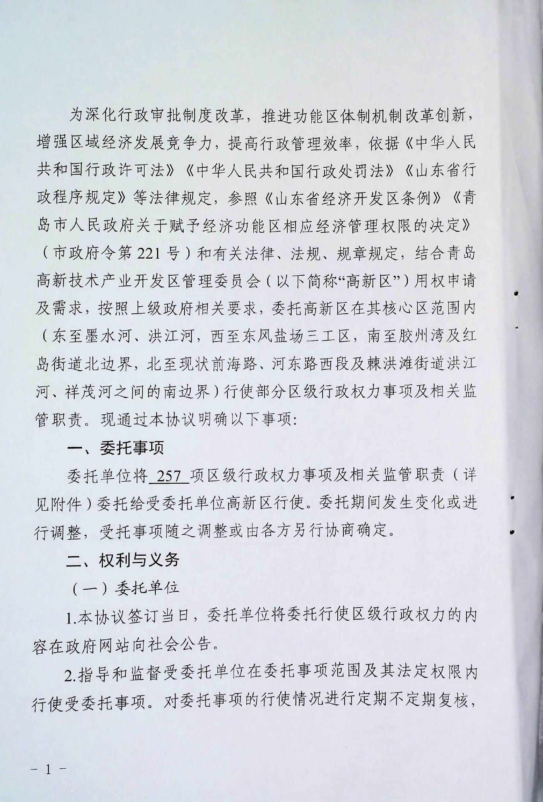

Slide 39
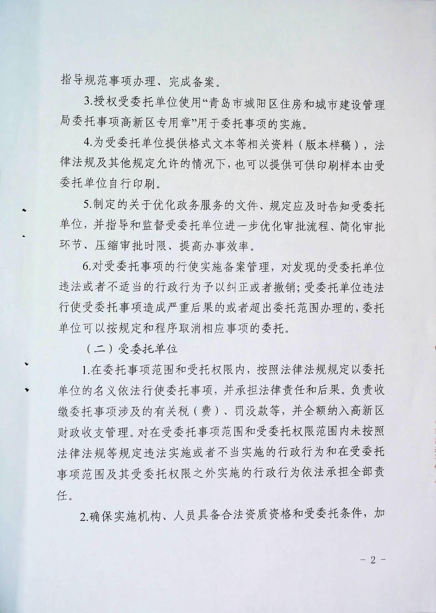
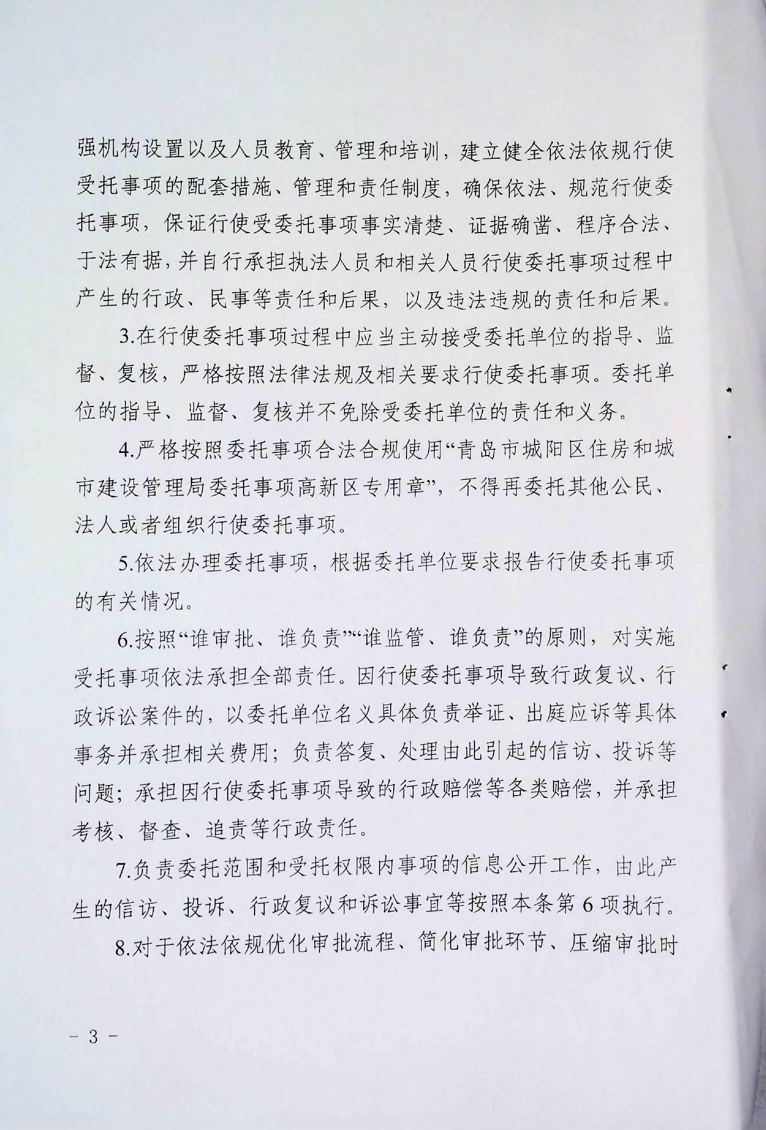

Slide 40
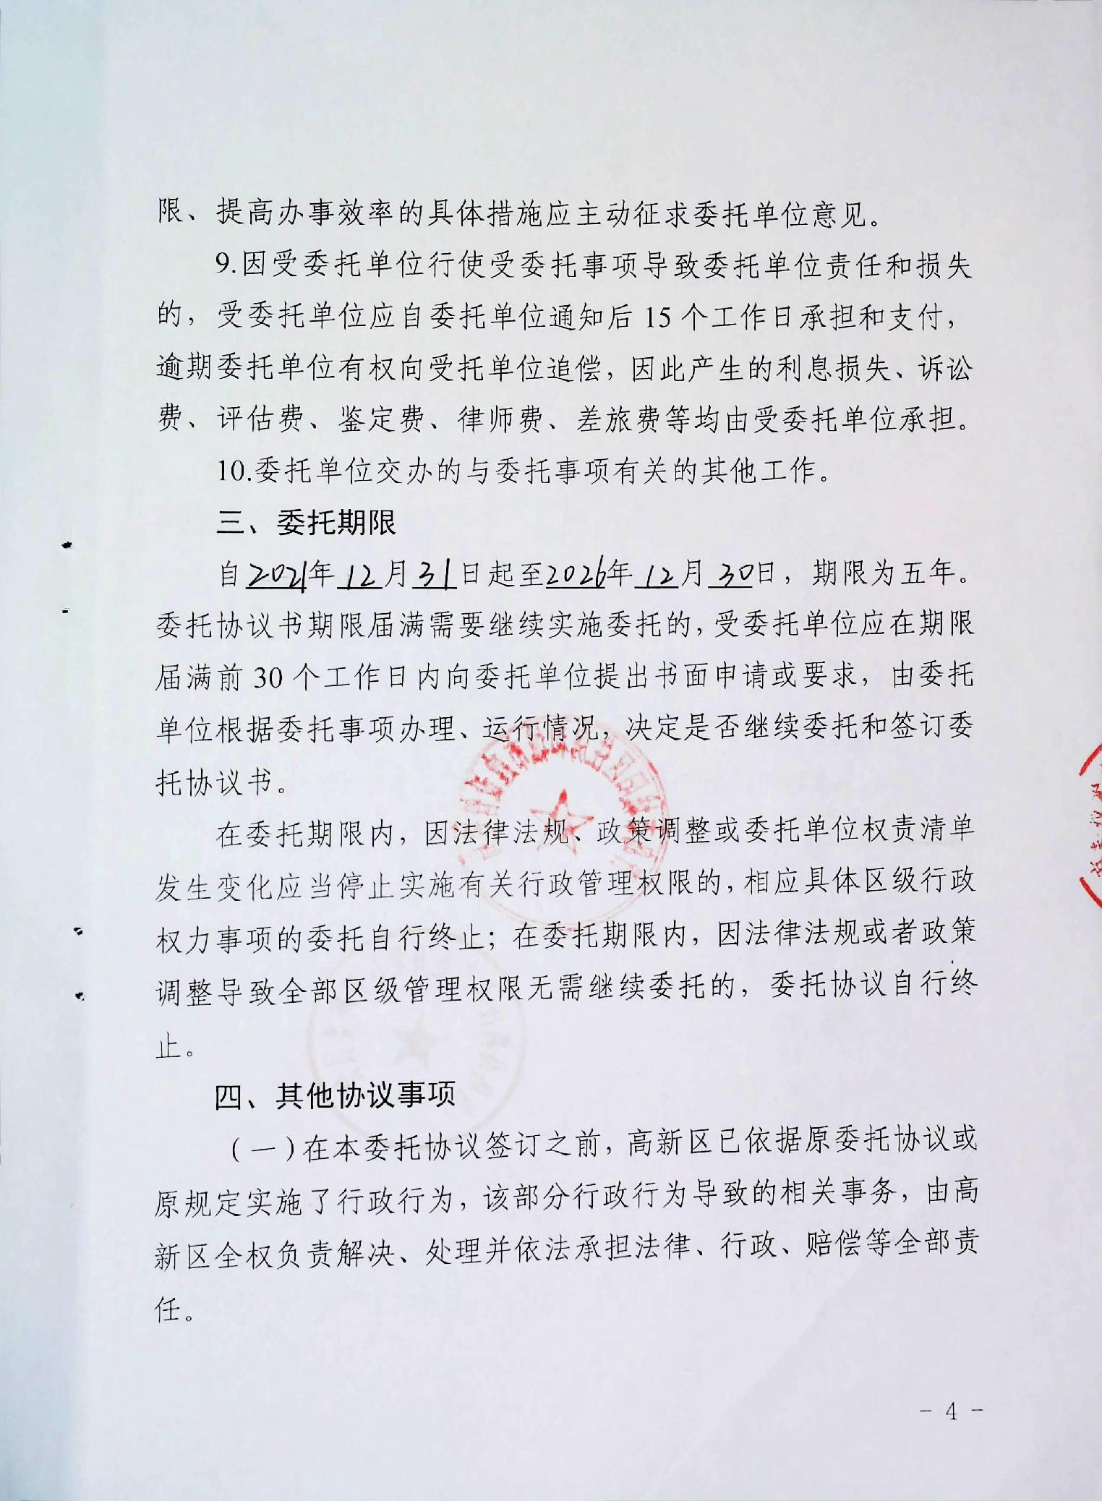
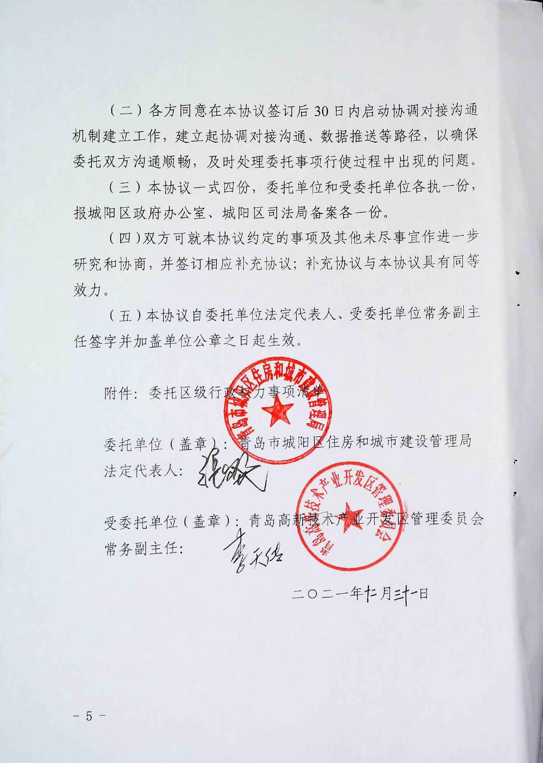

Slide 41
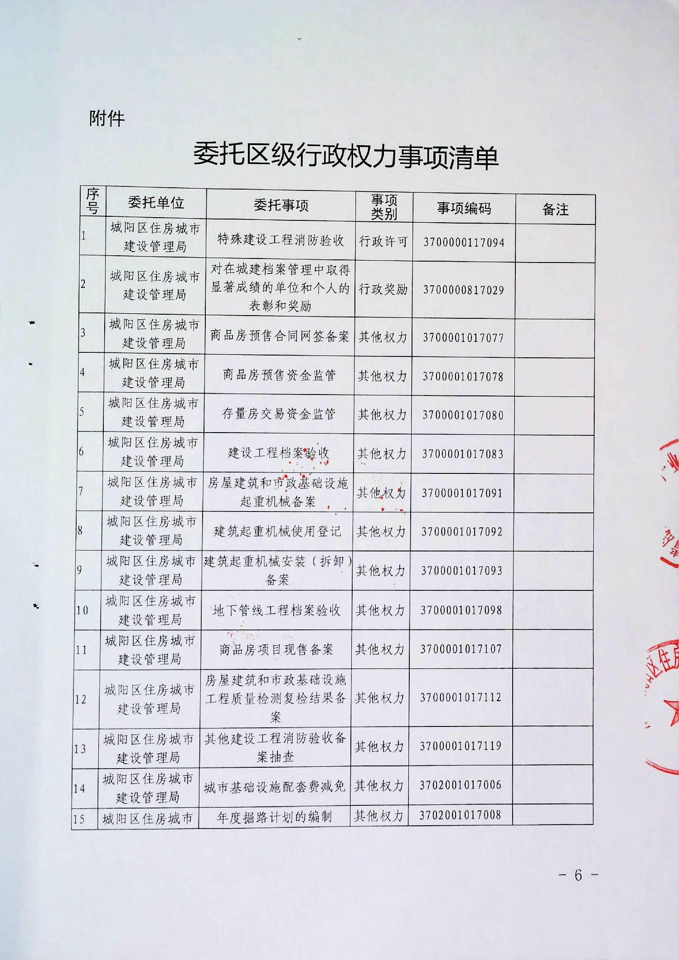
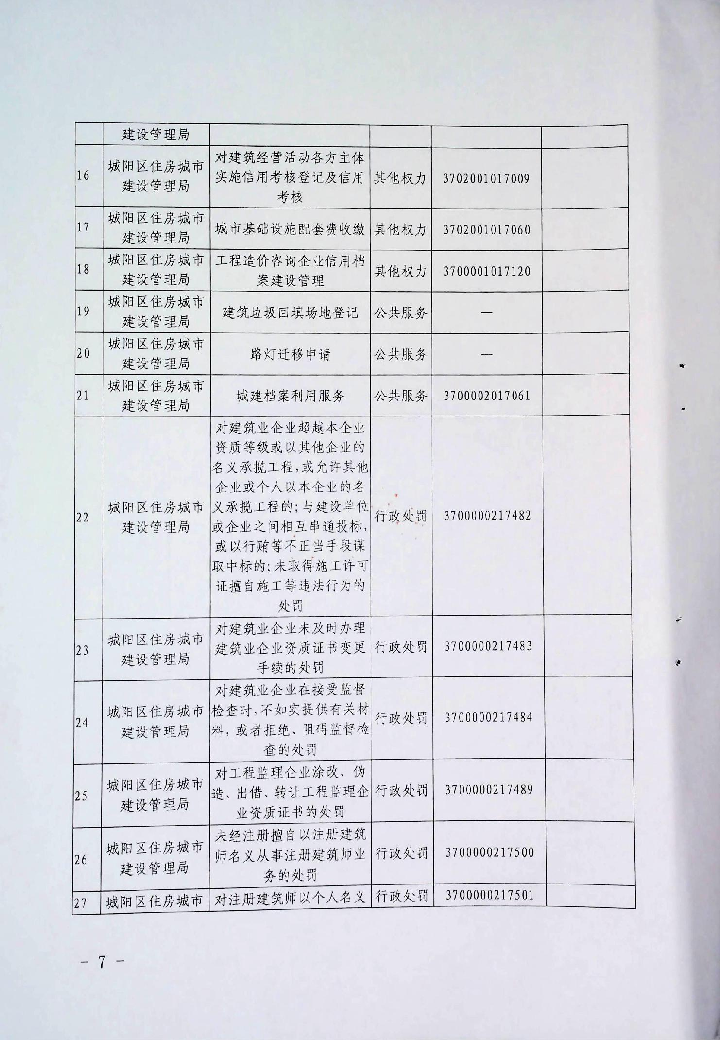

Slide 42
本节实务研究
* 在“委托代征”中，强制执行权还保留在税务机关，受托代征单位不能行使该项权利。

Slide 43
本章前沿问题
* 以协管员的法律地位为例探讨行政委托的规制。

Slide 44
本章思考题
1. 如何理解行政组织法在行政法体系中的地位？
2. 行政组织法的主要功能有哪些？
3. 如何理解我国的行政主体制度？
4. 政府间的关系涉及哪些法律制度？
5. 我国的社会行政组织制度有哪些内容？
6. 试述行政授权与行政委托的区别。

Slide 45
THE END

